Slide 1
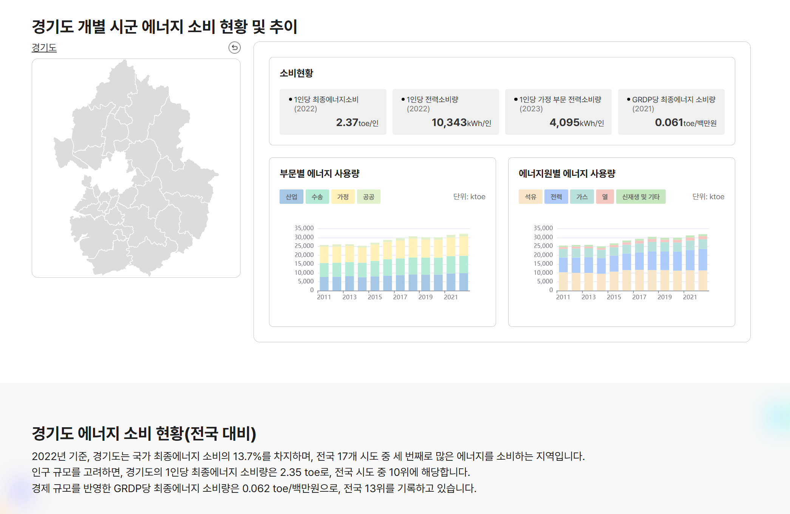
에너지 > 에너지소비 쪽에서
‘경기도 시군별, 월별, 계약종별/업종별 전력사용량‘
화면을 새로 구성해서 중간에 끼워넣으려고 합니다.
화면의 위치는
‘경기도 개별 시군 에너지 소비 현황 및 추이’ 와 ‘경기도 에너지 소비 현황(전국대비)’ 사이에 들어가야할 내용입니다.

Slide 2
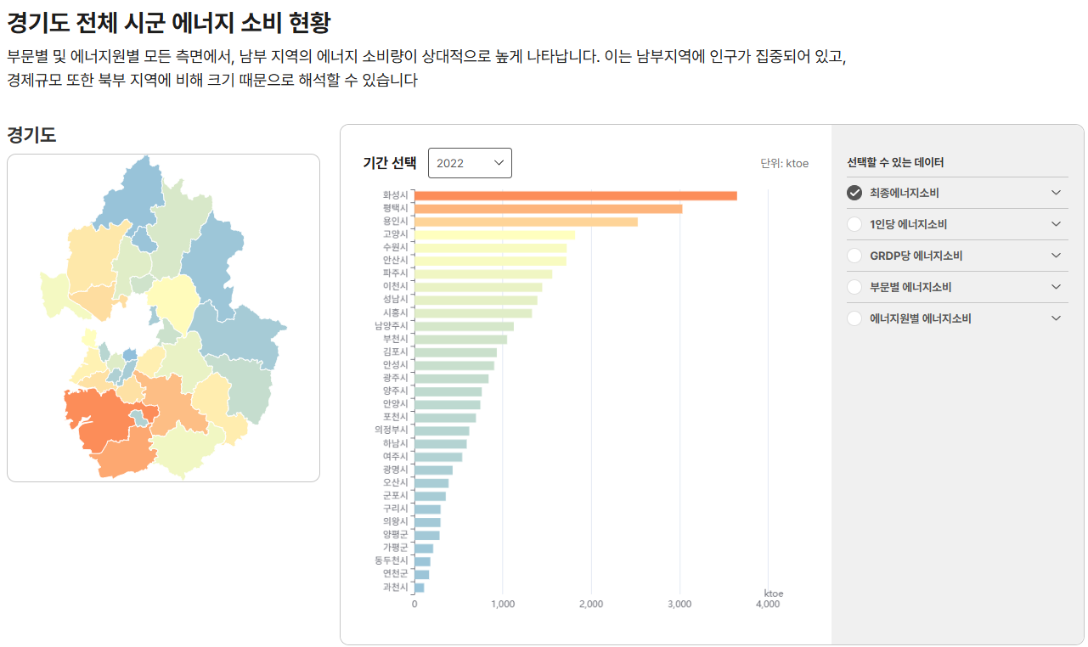
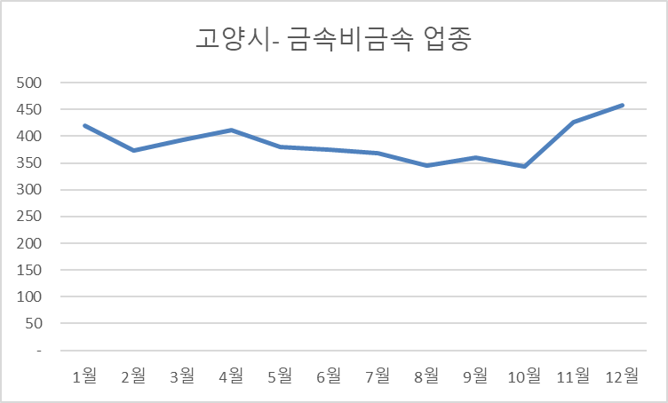
원 데이터의 단위는 kWh 혹은 MWh 로 되어 있습니다.
화면에 표출할때는 MWh로 통일해주세요.
원데이터에 kWh로 표시되어 있다면, 원데이터에서 1000을 나눈 후에 단위를 MWh로 바꾸어서 표출해주세요
사용자가 설정
사용자가 설정
기간:
2004
~
2015
경기도 시군별, 월별, 계약종별/업종별 전력사용량
계약종별은 7개, 업종은 38개로 분류되어 있습니다.
업종별 혹은 계약종별 전력사용량의 계절별 패턴을 확인할 수 있습니다.
계약종별
합계
주택용
일반용
교육용
산업용
농사용
가로등
심야
업종별
합계
농업 임업
….
순수써비스
단위 MWh
복수 선택하면, 합친 숫자가 라인그래프로 나오는게 아니라, 복수 선택한 개수만큼 라인그래프가 생성되어야 합니다.
경기도 지도는 그대로 유지

Slide 3
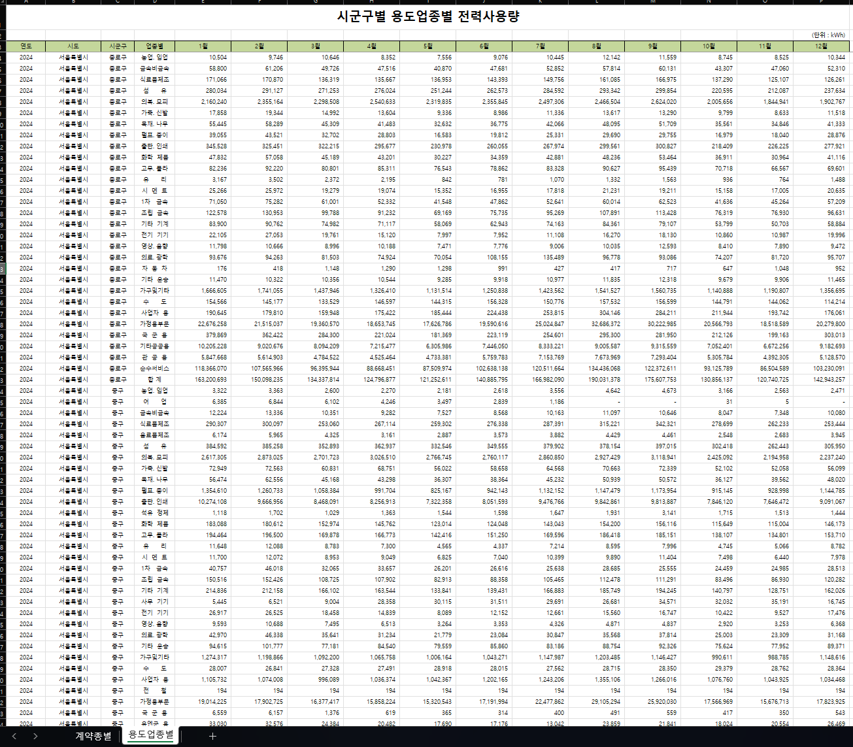
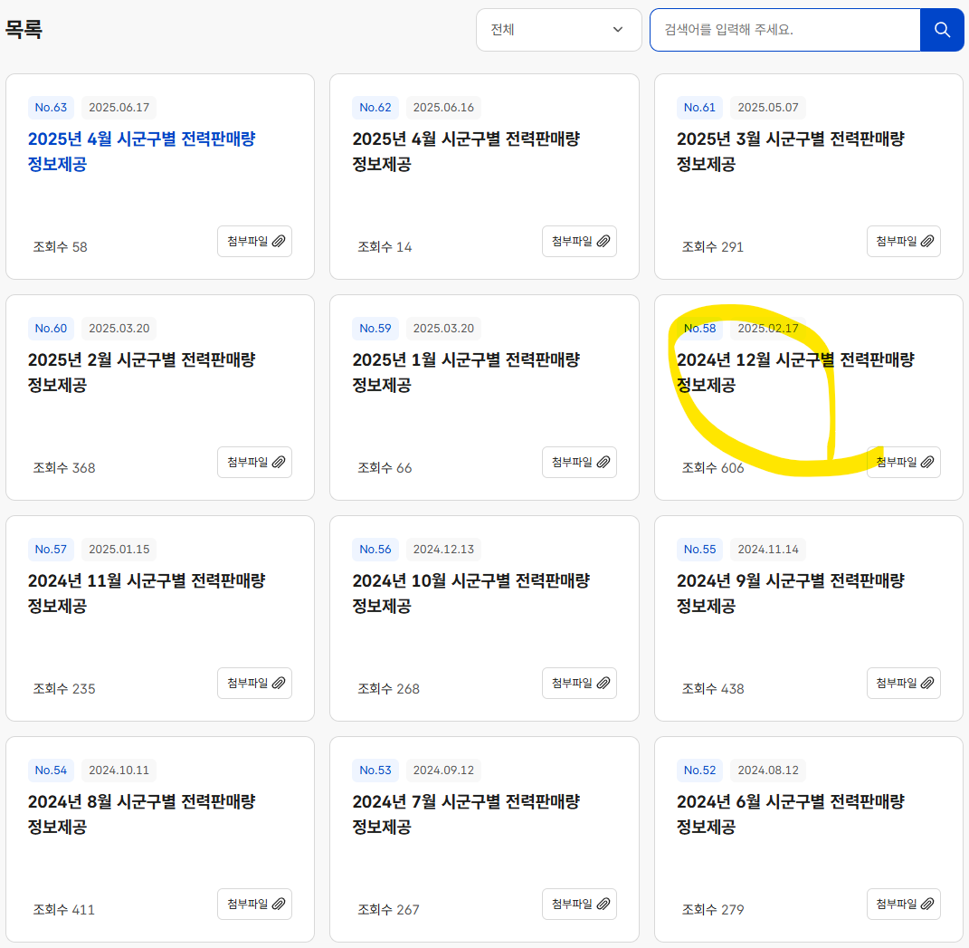
데이터 다운로드 위치
데이터 위치: https://www.kepco.co.kr/home/customer/library/electricity-statistics/sales-volume/boardList.do
연도별로 12월에 해당하는 파일을 받으면 해당년도의 모든 월별 데이터가 수록 되어 있습니다.
2004년부터 2024년까지 있습니다.

Slide 4
다른 이슈들

Slide 5
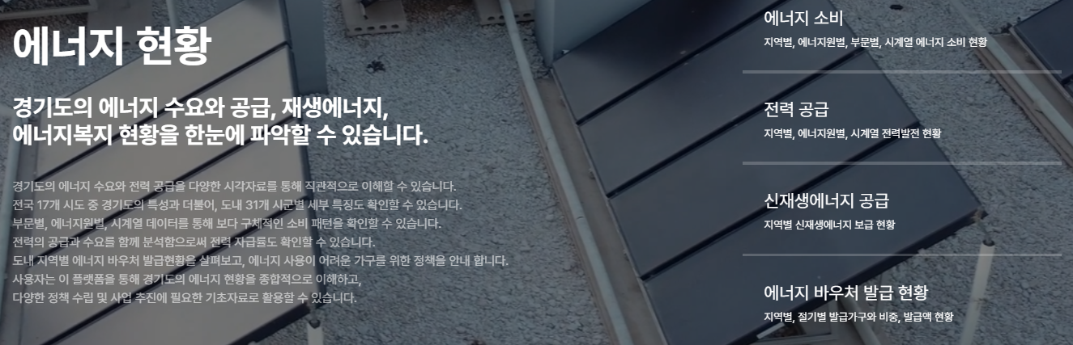
문구 수정해주세요.
경기도 31개 시군의 에너지 수요, 공급, 재생에너지, 복지 현황을 한눈에 살펴볼 수 있도록 구성된 시각자료입니다. 에너지 정책 수립, 탄소중립 전략, 지역 맞춤형 사업 기획 등 다양한 분야에서 기초자료로 활용할 수 있습니다.

Slide 6
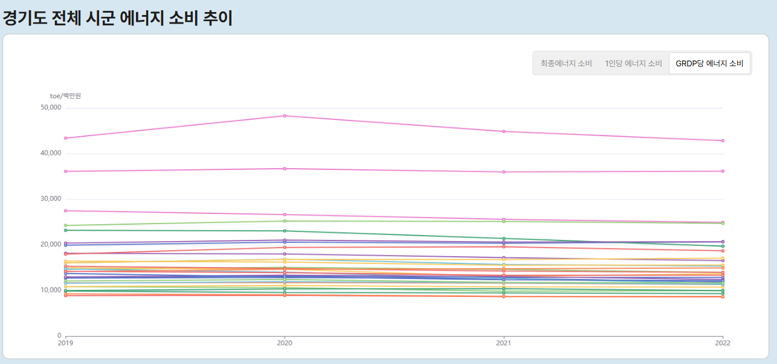
이 화면은 삭제 해주세요.

